Slide 1


Лекция №3 «Эмитенты и инвесторы на финансовом рынке»
1. Акционерные общества как основные эмитенты ценных бумаг.
2. Эмиссионная деятельность акционерного общества.
3. Классификация инвесторов.

Slide 2


Эмиссия — это установленная законом совокупность процедур, обеспечивающих размещение ценных бумаг между инвесторами.
Цель эмиссии - привлечение эмитентом дополнительных финансовых средств на заемных условиях (в случае выпуска облигаций) или путем увеличения уставного капитала (в случае выпуска акций), но делается это по правилам и под контролем со стороны государства в лице его органов, регулирующих рынок ценных бумаг.

Slide 3


Эмитент ценных бумаг - это юридическое лицо либо орган государственной власти, который выпускает различные платежные средства, в том числе ценные бумаги.
Эмиссию могут осуществлять ООО, АО, ПАО и государственные предприятия.

Slide 4


В отношении акционерных обществ действует несколько основных нормативных актов:
Гражданский кодекс РФ;
Федеральный закон РФ «Об акционерных обществах»;
Регистрация акционерного общества регулируется ФЗ «О государственной регистрации юридических лиц и индивидуальных предпринимателей».

Slide 5
юридическое лицо, в отношении которого его участники имеют корпоративные права
юридическое лицо, преследующее извлечение прибыли в качестве основной цели своей деятельности
АО
уставный капитал разделен на определенное количество акций
учредитель несет риск убытков, связанных с деятельностью общества, в пределах стоимости внесенных им вкладов (акций)
юридическое лицо, в котором имущество, созданное за счет вкладов учредителей (участников), а также произведенное и приобретенное им в процессе его деятельности, принадлежит ему на праве собственности

Slide 6

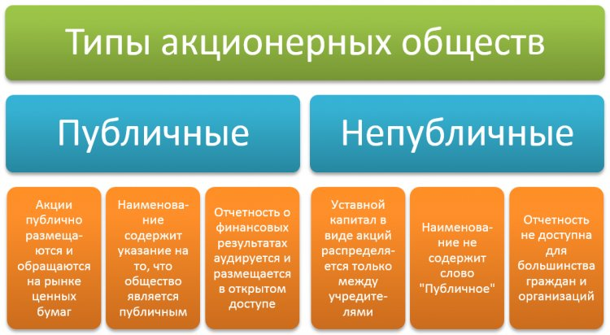
ПАО
АО

Slide 7
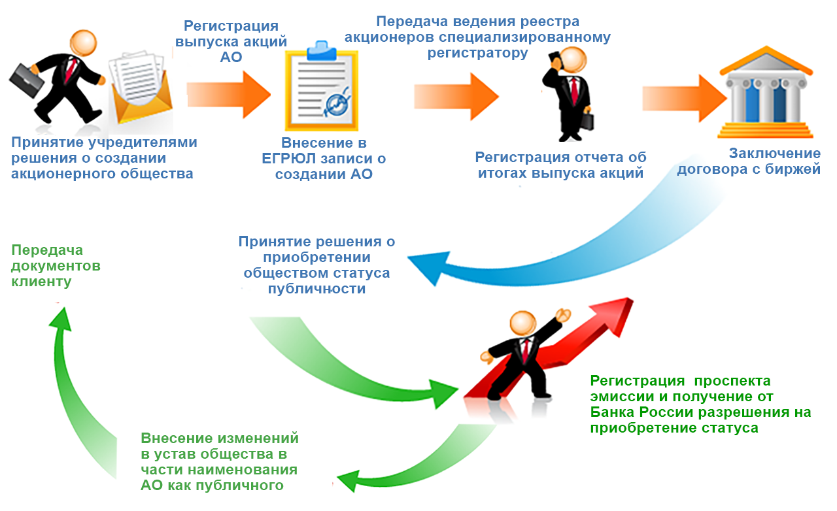
Регистрация АО (ПАО)

Slide 8


Ценные бумаги самых больших и ликвидных предприятий, которые отличаются стабильными экономическими показателями и выплачивают хорошие дивиденды

Slide 9


Акции второго эшелона - это ценные бумаги менее известных компаний, которые обладают более низкой ликвидностью и капитализацией.

Slide 10
Таблица 1 - Классификация ценных бумаг эмитентов
Премиальные акции | Эти бумаги занимают ведущие позиции по повышению курса, они обладают очень большой разницей купли-продажи
Гвоздь программы | Такие акции отличаются высокой ликвидностью. Операции с ними позволят получить высокую доходность даже при небольшом изменении стоимости. К примеру, такую роль на отечественном фондовом рынке играл ваучер
«Обаятельные» акции | По доходности бумаги находятся практически на одном уровне с премиальными акциями. Как правило, они выпускаются молодыми предприятиями, курс таких акций быстро увеличивается
Спящие акции | Они обладают высокой перспективностью, значительным потенциалом роста, однако они еще не успели завоевать рынок
Цикличные акции | Дивиденды этих бумаг имеют прямую зависимость от деловой активности эмитента
Спекулятивные акции | Эти бумаги появились относительно недавно на рынке, у них еще нет сформировавшейся истории и репутации. Дивиденды и изменение котировок по этим бумагам сложно спрогнозировать
Дутые акции | Такие ценные бумаги являются переоцененными
Неактивные акции | С позиции инвесторов эти акции являются неликвидными и не представляют интереса

Slide 11

Первичное размещение
Вторичное размещение
IPO (initial public offering) – публичное размещение акций нового или дополнительного выпуска неограниченному числу потенциальных инвесторов.
SPO (secondary public offering) – публичное размещение акций, которые принадлежат уже существующим акционерам. Как правило, создателям компании.
Размещение дополнительных выпусков
Follow-on (доразмещение) – размещение акций в дополнение к тем, которые уже обращаются на фондовой бирже или внебиржевом рынке.
https://youtu.be/z9MTQkpvfBE

Slide 12

Андеррайтер - это профессиональный участник фондового рынка, который по договору с эмитентом берет на себя определенные обязательства по выпуску и размещению его ценных бумаг за соответствующее вознаграждение.
Андеррайтер обслуживает все этапы эмиссии: ее обоснование, выбор параметров, подготовку необходимой документации, регистрацию в государственных органах, размещение среди инвесторов (в том числе путем привлечения себе в помощь субандеррайтеров) и т.д.

Slide 13
Андеррайтер может взять на себя один из трех возможных видов обязательств по размещению эмиссии:
• выкуп у эмитента всей эмиссии по фиксированной цене и ее размещение по рыночной цене. Весь риск возможного недоразмещения эмиссии ложится на посредника - андеррайтера;
• андеррайтер берет обязательство выкупить только недоразмещенную часть (фиксированную или фактическую) эмиссии, т.е. его риск ограничен только этой частью;
• андеррайтер выполняет все функции посредника, обязуется помогать в размещении эмиссии, но не несет ответственности за ее недоразмещение. Весь риск недоразмещения ложится непосредственно на эмитента.

Slide 14
Способы размещения акций и других эмиссионных ценных бумаг
Конвертация
Подписка
Распределение дополнительных акций среди акционеров
Это приобретение прав собственности на размещаемые ценные бумаги за счет отчуждения прав собственности на ранее размещенные ценные бумаги. Конвертация осуществляется с целью: изменения номинальной стоимости ранее размещённых ценных бумаг; с целью изменения объема прав, предоставляемых ранее размещёнными ценными бумагами; с целью консолидации или дробления ранее размещённых ценных бумаг.
Закрытая подписка - это продажа ценных бумаг заранее определенному ограниченному кругу лиц. По закрытой подписке размещать свои акции могут все акционерные общества. Под определенным кругом лиц понимаются любые лица (не обязательно акционеры АО), указанные в решение о дополнительном выпуске ценных бумаг
В случае увеличения уставного капитала общества за счет его имущества
Под открытой подпиской понимается свободное размещение ценных бумаг среди неограниченного круга лиц. По открытой подписке размещать свои акции могут только публичные акционерные общества.

Slide 15
Основные нормативные акты, регулирующие процедуру эмиссии в Российской Федерации:
Федеральный закон «Об акционерных обществах» (1995) с последующими изменениями и дополнениями
Федеральный закон «О рынке ценных бумаг» (1996) с последующими изменениями и дополнениями
Федеральный закон «О защите прав и законных интересов инвесторов на рынке ценных бумаг» (1999)
Стандарты эмиссии акций при учреждении акционерных обществ, дополнительных акций, облигаций и их проспектов эмиссий

Slide 16
Процедура эмиссии включает следующие обязательные этапы:
• принятие решения о выпуске ценной бумаги;
• государственная регистрация выпуска;
• изготовление сертификатов ценной бумаги, если она выпускается в документарной форме;
• размещение ценной бумаги;
• регистрация отчета об итогах выпуска ценной бумаги;
• внесение необходимых изменений в устав акционерного общества (в случае эмиссии акций).

Slide 17
Решение о выпуске оформляется специальным документом, в котором должна найти отражение следующая информация:
• вид эмитируемой ценной бумаги (категория и тип акций, серия и подсерии (транши) для облигаций);
• форма выпуска ценной бумаги (документарная и бездокументарная);
• форма хранения (индивидуальное и централизованное);
• номинальная стоимость акции или облигации;
• права владельца вновь выпускаемой ценной бумаги;
• количество выпускаемых ценных бумаг;
• порядок размещения (способ размещения и его сроки, цена или порядок ее установления, порядок оплаты и др.).

Slide 18
Проспект ценной бумаги - это документ установленной законом формы, который содержит сведения об эмитенте, о его финансовом состоянии и о предстоящем выпуске ценной бумаги.
Проспект эмиссии включает пять разделов:
А - данные об эмитенте;
Б - данные о финансовом положении эмитента;
В - сведения о предыдущих выпусках ценных бумаг;
Г - сведения о размещаемых ценных бумагах;
Д - дополнительная информация.

Slide 19
Процедура государственной регистрации включает утверждение:
• решения о выпуске ценной бумаги;
• проспекта ценных бумаг в том случае, если выпуск ценных бумаг требует его составления;
• бланков ценных бумаг (если выпуск осуществляется в документарной форме).

Slide 20
Регистрирующий орган проводит регистрацию или принимает мотивированное решение об отказе в государственной регистрации не позднее 30 дней с даты представления эмитентом документов для регистрации.
Основанием для отказа в регистрации могут быть нарушение эмитентом требований законодательства о выпуске и обращении ценных бумаг, непредоставление необходимых для регистрации документов, предоставление ложной информации о себе, неуплата необходимых налогов, связанных с процедурой эмиссии.

Slide 21
Размещение ценных бумаг - это отчуждение ценных бумаг на основании заключения гражданско-правовых сделок между эмитентом и первым приобретателем ценных бумаг.
Размещение эмиссионных ценных бумаг может начинаться только после прохождения ими государственной регистрации в установленном законом порядке, но не ранее чем через две недели после раскрытия информации о государственной регистрации выпуска и обеспечения всем потенциальным приобретателям возможности доступа к информации об эмиссии, включая ее проспект.

Slide 22
Эмитент должен представить отчет об итогах выпуска в регистрирующий эмиссию орган не позднее 30 дней после завершения размещения. В случае распределения акций при учреждении акционерного общества регистрация отчета об итогах выпуска акций по времени совпадает с государственной регистрацией выпуска этих акций.
Отчет об итогах выпуска должен быть представлен общему собранию акционеров или другому органу управления коммерческой организации, на котором он должен быть утвержден.
Информация о завершении эмиссии обычно публикуется или доводится другим способом до участников фондового рынка.

Slide 23


Инвестор - это лицо, вкладывающее собственный капитал для достижения инвестиционных целей. Инвестор является главным участником инвестиционного процесса и источником инвестиционных ресурсов.

Slide 24
Классификация инвесторов
По профессиональному уровню
Непрофессионалы
Профессионалы
Одно лицо либо группа лиц, не имеющая четкой инвестиционной стратегии и порядка принятия инвестиционных решений. Характеризуются отсутствием контроля над рисками, четкой стратегии и плана получения прибыли. Также зачастую не инвестируют самостоятельно, а прибегают к помощи компетентных в этом деле профессионалов, управляющих компаний и трейдеров и т.п.
Как частные, так и юридические лица, обладающие знаниями и опытом в принятии инвестиционных решений. Такие инвесторы обладают достаточной квалификацией в области управления инвестициями

Slide 25
По инвестиционным целям
Финансовые
инвесторы
Венчурные
инвесторы
Стратегические инвесторы
Такой вид инвесторов нацелен лишь на получение прибыли и снижение уровня рисков собственных вложений
Такой вид инвесторов осуществляет вложения в развивающийся бизнес или стартап, о перспективах и успешности которого пока ничего не известно
Они преследуют различные инвестиционные цели. В большинстве случаев их целями являются получение контроля и управления над сторонней компанией, поглощение и устранение конкурента путем ее покупки, однако бывают и другие цели

Slide 26

По организационно-правовой форме
• государство, а также органы местного самоуправления и субъектов федеральной власти • объединения групп юридических лиц в крупные концерны, холдинги и т.п. • объединения юридических и физических лиц на основе договора совместной деятельности • коммерческие и некоммерческие юридические лица • физические лица • индивидуальные инвесторы • институциональные инвесторы

Slide 27
По инвестиционному
поведению
консервативный инвестор
умеренный инвестор
агрессивный
инвестор
придерживается проверенных инвестиционных
стратегий
поддерживает баланс между надежностью и доходностью инвестиций
склонен к сделкам, обладающим высоким уровнем инвестиционного риска и дохода
По срокам инвестиций
Краткосрочные
Среднесрочные
Долгосрочные

Slide 28
В зависимости от эффекта инвестиций
разовый доход
постоянный доход
краткосрочный эффект
Долгосрочный эффект
По отношению
к резидентству
Отечественные (резиденты)
Иностранные (нерезиденты)

